Slide 1
Dual-Line
선택적 재관측 기반 이미지 분류 시스템
독립적인 Parent/Fine 판단 상태를 공동 해석해 오류 위험을 찾고,
필요한 입력만 다시 관측한 뒤 안전하게 전환하는 추론 구조
공간 표현
위험 탐지
전환 승인
Computer Vision · PyTorch · ResNet18 / DINOv2
이준우 · AI / Computer Vision Engineer
github.com/winder34/dual-line-perception-judgment

Slide 2
기술 포트폴리오 구성
CONTENTS
01
연구 질문과 시스템 구조
독립 Parent/Fine 표현을 공동 판단 상태로 사용하는 이유
03–05
02
모듈 설계와 수식
Backbone 계약부터 Risk, View, Candidate, Correction까지
06–17
03
판단 추적과 복구 사례
라벨 없는 런타임의 단일 사례와 공동 오답 복구
18–20
04
검증과 기여 분해
위험 탐지, 2×2 교차 실험, 독립 실행 대비 효과
21–24
05
배포 계약과 한계
서비스형 입력 경계, 확인된 범위와 확장 과제
25–26
수식 페이지와 변수 정의 페이지를 분리해 구현 논리와 tensor contract를 함께 제시합니다.
Dual-Line Perception and Judgment System
PAGE 02

Slide 3
하위 정답이 상위 정답을 보장하지 않았다
01 · PROBLEM & HYPOTHESIS
상위와 하위는 의미상 계층이지만, 분류 손실은 각 과업의 차이를 학습한다.
Parent
Fine
공동 정답
공통 정체성에 유리한 분포
세부 구분에 유리한 분포
두 판단이 동시에 맞는 비율
95.9%
93.8%
92.2%
가설
두 분류기를 계층적으로 종속시키지 않고 독립 상태로 유지한 뒤, 중앙 판단기가 두 상태의 관계를 해석하면
각 과업에서 약화된 증거를 재관측과 후보 선택에 활용할 수 있다.
관찰된 상태: Parent-only 29 · Fine-only 12 · Both wrong 17 (독립 재관측 후)
Dual-Line Perception and Judgment System
PAGE 03

Slide 4
두 분류기의 상태를 통합 판단 신호로 사용했다
01 · SYSTEM OVERVIEW
Dual-Line의 이득은 두 모델을 보유하는 데서가 아니라, 서로 다른 판단 상태를 함께 해석하는 데서 발생한다.
Parent branch
공통 정체성
Joint state
Risk ranking
Image
KEEP
REVIEW
Fine branch
세부 구분
Agreement
Parent-only
Fine-only
Conflict
둘 다 같은 결론
상위만 유효
하위만 유효
둘 다 위험/불일치
Dual-Line Perception and Judgment System
PAGE 04

Slide 5
OOF 증거로 학습과 평가 경계를 분리했다
02 · TRAIN / OOF CONTRACT
학습 라벨은 아티팩트 생성에만 사용하며, TEST는 모델·임계값·정책 선택에 관여하지 않는다.
1
2
3
4
TRAIN
→
5-Fold OOF
→
Artifacts
→
Frozen runtime
이미지 + 라벨
미관측 TRAIN 예측
profile · risk · correction
라벨 없는 추론
검증 계약
• TEST 라벨은 모든 런타임 결정이 끝난 뒤 감사 단계에서만 결합
• TRAIN-OOF에서 REVIEW threshold와 correction 정책을 고정
• 동일 백본·후보 풀·예산 비교와 독립 서비스형 대조군을 분리 수행
반복
최종 holdout
3 seeds
300장
310 / 311 / 312
10 classes × 30
Dual-Line Perception and Judgment System
PAGE 05

Slide 6
Backbone 출력을 하나의 공간 계약으로 통일했다
02 · MODULE 01 · BACKBONE ADAPTER
ResNet18 / 50
Final conv map F
Adaptive pooling
Spatial Adapter
공통 출력 계약
Candidate / Gate
코드 변경 없음
z_cls = GAP(F) or CLS
Z_tile = AAP₄×₄(F or P)
cls_token [B, D]
tile_tokens [B, 16, D]
observer_grid 4×4
DINOv2 ViT-S / B
CLS + patch tokens P
14×14 patch grid
설정에서 Backbone 하나를 선택하며 두 모델을 동시에 사용하는 구조가 아니다.
manifest: backbone_id · preprocessing_id · feature_schema · sample_order
Dual-Line Perception and Judgment System
PAGE 06

Slide 7
Backbone별 출력을 동일한 tensor contract로 정규화한다
02 · MODULE 01 · TENSOR CONTRACT
표현 추출기만 교체하고 이후 Candidate/Gate 모듈은 동일한 shape와 sample order를 받도록 고정합니다.
기호
shape
정의와 구현 의미
F
[B, D, H, W]
ResNet 마지막 convolution feature map
P
[B, N, D]
DINOv2 native patch-token sequence
z_cls
[B, D]
전체 이미지 표현. ResNet은 GAP(F), DINOv2는 CLS token
Z_tile
[B, 16, D]
F 또는 P를 adaptive pooling하여 만든 4×4 공간 token
B / D / N
scalar
batch 크기 / embedding 차원 / native patch 수
observer_grid
4 × 4
Parent/Fine attention과 재관측 좌표가 공유하는 기준 격자
불변 조건
backbone_id, preprocessing_id, feature_schema, sample_order를 manifest에 함께 저장해 cache와 model의 조합 오류를 차단합니다.
TRAIN / OOF
Backbone별 adapter와 projector를 학습·저장
RUNTIME
z_cls와 Z_tile만 다음 모듈에 전달
Dual-Line Perception and Judgment System
PAGE 07

Slide 8
Parent/Fine은 같은 입력에서 다른 증거를 만든다
02 · MODULE 02 · EVIDENCE PROJECTOR
독립 표현
공간 집계
ℓ_clsᵇ = h_clsᵇ(z_cls)
ℓ_tile,tᵇ = W_tileᵇ z_t
a_t,cᵇ = softmax_t(ℓ_tile,t,cᵇ / τ)
ℓ_pool,cᵇ = Σ_t a_t,cᵇ · ℓ_tile,t,cᵇ
공통 Backbone 출력에서 branch별 전역·타일 표현을 생성한다.
클래스 조건부 attention으로 16개 타일 증거를 통합한다.
학습형 결합
설계 의미
ℓᵇ = α_b·ℓ_clsᵇ + (1−α_b)·ℓ_poolᵇ
Parent 공통 정체성에 필요한 증거
Fine 형제 클래스를 구분하는 세부 증거
출력 확률 + 4×4 class-conditioned attention
전역 정체성과 공간 증거의 비율을 branch별로 학습한다.
b: Parent/Fine branch · t: 4×4 타일 번호 · c: 클래스 번호 · τ: attention 온도 · α: 결합 비율
Dual-Line Perception and Judgment System
PAGE 08

Slide 9
독립 branch는 class logit과 공간 attention을 별도로 생성한다
02 · MODULE 02 · SYMBOLS & SHAPES
b ∈ {Parent, Fine}. 두 branch는 Backbone token만 공유하며 trainable head와 class vocabulary는 공유하지 않습니다.
기호
shape
정의와 연산
C_b
scalar
branch b가 분류하는 클래스 수
ℓ_clsᵇ
[B, C_b]
z_cls에서 계산한 branch b의 전역 class logits
ℓ_tile,tᵇ
[B, C_b]
t번째 공간 token이 각 class를 지지하는 logits
a_t,cᵇ
[B, 16, C_b]
class c 기준 tile softmax weight. tile 축 합은 1
ℓ_pool,cᵇ
[B, C_b]
attention으로 tile logits를 가중 합산한 공간 class logits
τ
scalar > 0
tile attention 분포의 집중도를 조절하는 temperature
α_b
[0, 1]
branch별 전역 logits와 공간 logits의 학습형 결합 비율
ℓᵇ
[B, C_b]
최종 branch logits. softmax 후 Parent/Fine probability 출력
TRAIN / OOF
Parent/Fine head와 α_b를 각 과업 loss로 학습
RUNTIME
두 확률과 class-conditioned 4×4 attention을 출력
Dual-Line Perception and Judgment System
PAGE 09

Slide 10
오답 확률이 아니라 판단 상태의 위험 순위를 학습했다
02 · MODULE 03 · ERROR-RISK DETECTOR
42차원 evidence state
profile nodes · Parent/Fine distance · confidence · kNN support · normality
다중 위험 신호
선택된 ResNet18 정책
r_branch = max(rank(q_parent), rank(q_fine))
r_sup = ω_d·rank(q_any) + (1−ω_d)·r_branch
R = (1−ω_n)·r_sup + ω_n·rank(normality)
HGB depth 2 / leaf 20
ω_d = 0.75 · ω_n = 0.00
TRAIN 10% threshold = 0.9043
TEST: REVIEW 103
오답 78장 중 64장 탐지
rank는 TRAIN-OOF score reference를 기준으로 계산한다.
모듈 경계
Risk Detector는 REVIEW만 요청한다. 후보 선택과 SWITCH 승인은 뒤 모듈에서 별도로 수행한다.
Dual-Line Perception and Judgment System
PAGE 10

Slide 11
v233은 OOF 오류 head의 출력을 공통 백분위 위험 공간으로 결합한다
02 · MODULE 03 · RISK DEFINITION
세 오류 head는 동일 evidence vector를 입력받지만 target을 분리합니다. TEST 점수는 TRAIN-OOF score 분포에 대한 percentile로 변환됩니다.
기호
범위
정의와 학습 target
q_any
[0, 1]
Parent 또는 Fine 중 하나라도 틀릴 가능성. target = parent_wrong OR fine_wrong
q_parent
[0, 1]
Parent branch가 틀릴 가능성을 예측한 OOF head 출력
q_fine
[0, 1]
Fine branch가 틀릴 가능성을 예측한 OOF head 출력
normality
real → rank
trajectory/profile가 TRAIN 정상 상태에서 이탈한 정도
rank(q)
[0, 1]
TRAIN-OOF reference에 대한 percentile. 서로 다른 head scale을 정렬
ω_d
[0, 1]
direct any-error rank와 branch maximum rank의 결합 비율
ω_n
[0, 1]
supervised risk와 normality rank의 결합 비율
R
[0, 1]
최종 REVIEW priority. TRAIN-OOF budget quantile로 threshold 고정
TRAIN / OOF
5-fold OOF로 head·가중치·Review budget threshold 선택
RUNTIME
단일 샘플의 R을 고정 threshold와 비교해 KEEP/REVIEW
Dual-Line Perception and Judgment System
PAGE 11

Slide 12
Attention 연결 영역을 8개 재관측 후보로 변환했다
02 · MODULE 04 · VIEW PLANNER
연결 타일 선택
관측 영역 변환
S₀ = {argmax_t a_t}
Sₘ₊₁ = Sₘ ∪ {argmax_{j∈N(Sₘ)\Sₘ} a_j}
bbox(S, ε) = clip(envelope(S) ± ε/4)
현재 집합의 인접 frontier 중 attention이 가장 높은 타일로 확장한다.
선택 타일의 최소 영역을 문맥 비율 ε만큼 확장한다.
8개 관측 정책
01 Parent tight · k=3, ε=.10
05 Joint evidence
02 Parent context · k=6, ε=.50
06 Parent/Fine disagreement
03 Fine tight · k=3, ε=.10
07 Secondary joint
04 Fine context · k=6, ε=.50
08 Wide context
중복 bbox 제거 → 동일 Backbone stack 재사용 → 후보별 Parent/Fine 증거 생성
Dual-Line Perception and Judgment System
PAGE 12

Slide 13
View Planner는 class attention의 연결 성분을 crop 좌표로 변환한다
02 · MODULE 04 · ALGORITHM CONTRACT
독립 object detector가 아니라 Parent/Fine class-conditioned attention에서 시작하는 deterministic view policy입니다.
기호
타입
정의와 알고리즘 역할
a_t
16-vector
선택된 Parent/Fine class에 대한 4×4 tile attention
S₀
tile set
attention이 가장 높은 tile 하나로 초기화한 연결 집합
N(S_m)
tile set
현재 집합과 상하좌우 또는 대각으로 인접한 frontier
S_{m+1}
tile set
frontier 중 attention이 가장 높은 tile을 한 개 추가한 집합
k
integer
tight/context 정책이 선택하는 연결 tile 수
envelope(S)
bbox
선택 tile 집합을 덮는 최소 정규화 사각형
ε
[0, 1]
bbox 주변 context를 확장하는 정책별 margin
bbox(S, ε)
[x1,y1,x2,y2]
0–1 범위로 clip된 재관측 crop 좌표
TRAIN / OOF
정책 k·ε와 8개 view family를 manifest로 고정
RUNTIME
REVIEW 샘플에서 crop 좌표만 생성하고 같은 stack 재사용
Dual-Line Perception and Judgment System
PAGE 13

Slide 14
후보를 절대 점수가 아니라 기존 판단과의 변화로 비교했다
02 · MODULE 05 · CANDIDATE EVIDENCE
상대 증거 벡터
x_candidate = [x_conventional, z_base, z_crop, Δz,
risk_base, risk_crop, Δrisk,
kNN_base, kNN_crop, group_consensus]
Cross-view 집계
Parent/Fine 예측 일치율
후보 클래스 평균 지지도
예측 확률 엔트로피
고유 예측 비율
재관측 후보가 기존 관측보다 실제로 나아졌는지를 직접 표현한다.
재사용
모든 crop이 같은 Backbone → branch → profile → kNN 경로 사용
후보 상한
탐지한 오답 64장 중 58장은 정답 후보를 포함
Selector 과제
정답 base를 보호하면서 유효 후보를 우선순위화
Dual-Line Perception and Judgment System
PAGE 14

Slide 15
Candidate vector는 base와 crop의 상대 상태 및 cross-view 합의를 보존한다
02 · MODULE 05 · FEATURE CONTRACT
후보마다 동일한 perception/profile/kNN stack을 실행하고, crop 단독 confidence가 아니라 base 대비 변화량을 포함합니다.
x_conventional
base/candidate Parent·Fine 확률 통계, bbox와 view policy 등 기존 재관측 feature
z_base, z_crop
trajectory/profile normality model이 생성한 base 및 candidate reduced state
Δz = z_crop − z_base
재관측으로 판단 상태가 어느 방향으로 이동했는지 나타내는 상대 feature
risk_base, risk_crop, Δrisk
normality risk의 절대값과 base 대비 감소·증가
kNN_base, kNN_crop
TRAIN reference에서 Parent/Fine 이웃 지지와 거리로 계산한 membership feature
group_consensus
같은 원본의 여러 view 사이 Parent/Fine 일치율, 평균 지지, entropy, 고유 예측 비율
출력
candidate feature matrix [N_candidate, D_candidate]와 source_index, view, bbox, candidate Parent/Fine pair
TRAIN / OOF
OOF candidate rows로 correctness expert 학습
RUNTIME
REVIEW 샘플의 모든 crop 후보를 batch로 평가
Dual-Line Perception and Judgment System
PAGE 15

Slide 16
여러 관측의 합의와 효용으로 전환을 승인했다
02 · MODULE 06 · JOINT CORRECTION
관측별 증거
S_v = λ·p_joint(v) + (1−λ)·√(p_parent(v)·p_fine(v))
ResNet18 고정 정책
λ Joint 반영 1.00
η 최고 view 반영 0.50
β 반복 지지 보너스 0.00
τ SWITCH 임계값 0.05747
TRAIN-OOF 34 / 2
TEST 40 / 2
Fixed / Broken
각 view에서 Parent/Fine 후보 쌍의 유효성을 계산한다.
후보 쌍 합의
A(p) = η·max_{v∈Vₚ}S_v + (1−η)·mean_{v∈Vₚ}S_v + β·|Vₚ|/|V|
같은 후보 쌍을 지지한 view의 최고·평균·반복 지지를 집계한다.
전환 승인
p* = argmax_p A(p), v* = argmax_{v∈Vₚ*} S_v
ΔU = S_v* − S_base
SWITCH ⇔ p* ≠ p_base ∧ ΔU ≥ τ
Candidate 생성과 Transition 승인을 분리해 기존 정답을 보호한다.
합의로 후보 쌍을 고른 뒤 대표 view가 base보다 충분히 유효할 때만 전환한다.
Dual-Line Perception and Judgment System
PAGE 16

Slide 17
v234는 view별 정답 가능성을 후보 쌍 단위 효용으로 집계한다
02 · MODULE 06 · POLICY DEFINITION
Parent, Fine, Joint correctness head는 OOF prediction으로 학습·보정되며, 후보 이름이나 TEST truth는 feature로 사용하지 않습니다.
기호
범위
정의와 구현 의미
p_parent(v)
[0, 1]
view v의 Parent 후보가 정답일 보정 확률
p_fine(v)
[0, 1]
view v의 Fine 후보가 정답일 보정 확률
p_joint(v)
[0, 1]
Parent와 Fine이 동시에 정답일 보정 확률
S_v
[0, 1]
joint 확률과 두 branch 확률의 기하평균을 λ로 결합한 view score
V_p ⊆ V
view set
동일 Parent/Fine 후보 쌍 p를 예측한 view 집합
A(p)
real
V_p의 최고 score, 평균 score, 지지 비율을 η·β로 집계
p* / v*
pair / view
A(p)가 가장 큰 후보 쌍 / 그 쌍에서 S_v가 가장 큰 대표 view
ΔU
real
대표 view 점수 S_v*와 기존 관측 점수 S_base의 차이
τ
real
OOF에서 fixed − penalty×broken을 최대화해 고정한 SWITCH threshold
TRAIN / OOF
λ·η·β·τ와 expert calibrator를 TRAIN-OOF로 선택
RUNTIME
p*가 base와 다르고 ΔU ≥ τ일 때만 SWITCH
Dual-Line Perception and Judgment System
PAGE 17

Slide 18
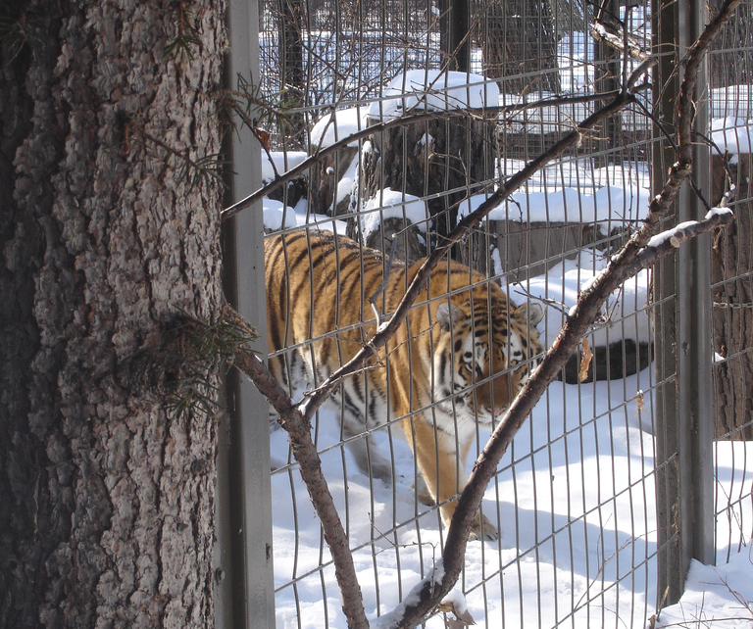
실제 입력에서 Parent 판단만 안전하게 교정했다
03 · LABEL-FREE DECISION TRACE
초기 판단
dog_like / tiger
Risk 0.9800 > threshold 0.9043
↓
fine_context 재관측
Base validity 0.0257 → Candidate validity 0.8396
↓
최종 판단 big_cat / tiger · SWITCH
파일명·폴더명·정답 라벨은 런타임 판단에 사용되지 않는다.
Dual-Line Perception and Judgment System
PAGE 18

Slide 19
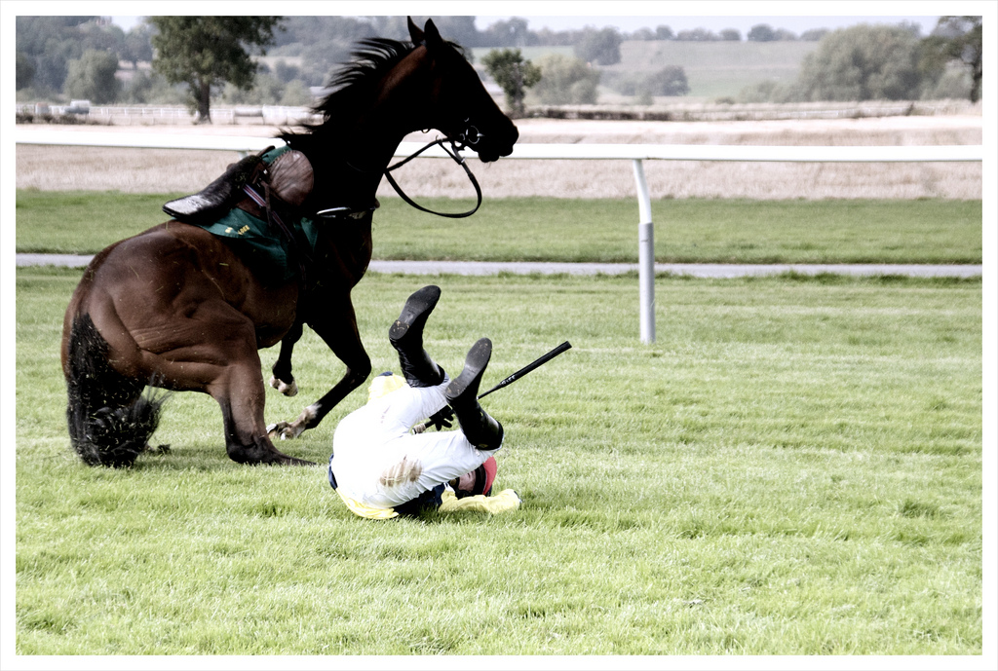
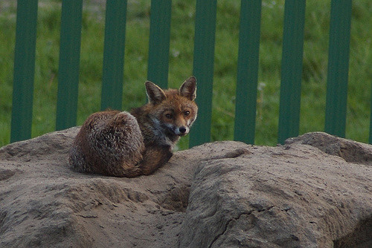
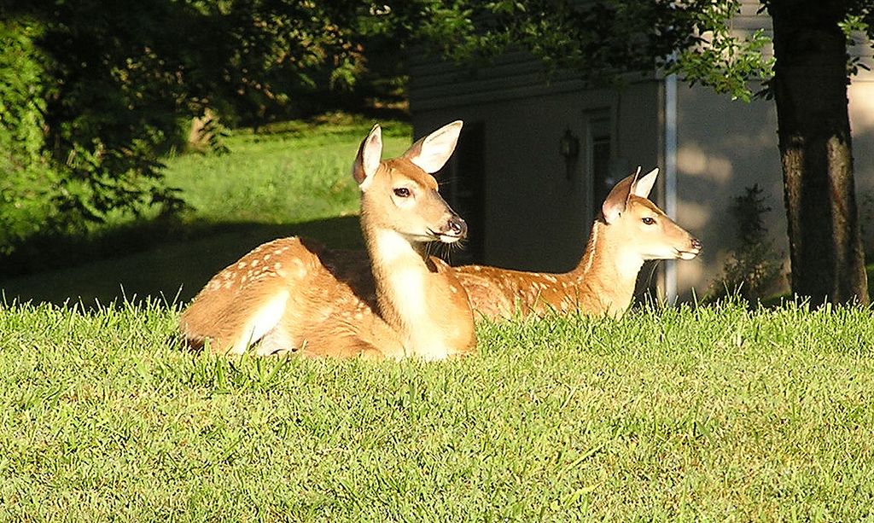
두 branch가 함께 틀린 사례도 새로운 관측으로 복구했다
04 · VALIDATION · JOINT-ERROR RECOVERY
기존 dog / german shepherd
기존 dog / german shepherd
기존 dog / fox
최종 horse/horse
최종 dog_like/fox
최종 deer/deer
joint_tight · support 6
fine_disagreement · support 6
parent_disagreement · support 4
Parent-only 14장 · Fine-only 16장 · Parent/Fine 공동 오답 10장 · 전체 Fixed 40장
Dual-Line Perception and Judgment System
PAGE 19

Slide 20
1,000장 중 103장만 다시 보고 40장을 복구했다
03 · TEST1000 AUDIT
입력
REVIEW
탐지 오답
정답 후보
Fixed
1,000
103
64
58
40
→
→
→
→
10-class TEST
정확도
Metric
Base
Final
전환 감사
Parent
95.9%
98.0%
SWITCH 50
Fixed 40
Broken 2
Wrong → Wrong 8
순증가 +38장
Fine
93.8%
96.0%
Parent + Fine
92.2%
96.0%
최종 결과는 정확도뿐 아니라 Fixed / Broken / Wrong→Wrong으로 분해해 기록했다.
Dual-Line Perception and Judgment System
PAGE 20

Slide 21
동일 Review 10%에서 오답의 80.77%를 찾았다
04 · VALIDATION · RISK BASELINES
Confidence 계열 대조군과 동일한 검토 예산으로 비교했다.
Confidence
74.36%
Dual-Line v233
Margin
71.79%
AUROC 0.9584
AUPR 0.6780
Review 10% 탐지율 80.77%
Entropy
67.95%
Dual-Line v233
80.77%
최고 대조군 대비 +6.41%p
Parent/Fine 상태와 TRAIN-OOF 정상 분포 이탈을 함께 사용해 검토 대상의 오답 밀도를 높였다.
Dual-Line Perception and Judgment System
PAGE 21

Slide 22
Risk는 적게 보게 하고, Joint Selector는 더 잘 고쳤다
04 · VALIDATION · 2×2 FACTORIAL
동일 ResNet18 · 동일 base prediction · 동일 후보 풀에서 Risk와 Selector만 교차했다.
Risk
Selector
REVIEW
오답 밀도
Final Joint
Fixed
Broken
Independent
Independent
191
36.1%
93.1%
12
3
Independent
Joint pair
191
36.1%
95.8%
39
3
Dual v233
Independent
103
62.1%
93.3%
13
2
Dual v233
Joint v234
103
62.1%
96.0%
40
2
Dual Risk 기여
Joint Selector 기여
Full Dual-Line
191 → 103 REVIEW
+2.7%p
96.0% · 40 / 2
오답 밀도 36.1% → 62.1%
Risk 고정 시 Final Joint
정확도와 보호를 동시에 확보
Dual-Line Perception and Judgment System
PAGE 22

Slide 23
독립 실행보다 적게 보고 더 많이 맞혔다
04 · VALIDATION · INTERACTION VALUE
TEST1000
Independent
94.2%
REVIEW 191 → 103
Full Dual-Line
96%
HF90 mixed 600
Independent
95.67%
REVIEW 98 → 57
Full Dual-Line
97%
AWA holdout 800
Independent
97.63%
REVIEW 79 → 38
Full Dual-Line
98.25%
두 분류기의 서로 다른 상태를 공동 해석할 때 재관측 대상과 전환 후보를 더 효율적으로 선택했다.
Dual-Line Perception and Judgment System
PAGE 23

Slide 24
시드 반복과 신규 Holdout에서 같은 방향을 재현했다
04 · VALIDATION · ROBUSTNESS
3-seed TEST1000
SEED 310
SEED 311
SEED 312
91.7 → 96.6%
93.2 → 96.0%
92.1 → 95.4%
Fixed / Broken 50 / 1
Fixed / Broken 31 / 3
Fixed / Broken 34 / 1
Wikimedia 신규 Holdout 300장
Seed
Base Joint
Final Joint
개선
Fixed / Broken
평균 개선
310
75.67%
86.67%
+11.00%p
36 / 3
+8.78%p
311
76.67%
84.33%
+7.67%p
25 / 2
Final 85.22%
312
77.00%
84.67%
+7.67%p
24 / 1
Dual-Line Perception and Judgment System
PAGE 24

Slide 25
라벨 없는 실행 경로와 감사 경로를 물리적으로 분리했다
04 · DEPLOYMENT CONTRACT
1
2
3
4
Input
→
Runtime
→
Correction
→
Truth audit
label/truth keys 0
REVIEW 103
SWITCH 50
decision 완전 일치
Backbone별 개선 범위
ResNet18
DINOv2
92.2% → 96.0%
98.4% → 98.7%
40 fixed / 2 broken
3 fixed / 0 broken
판단 계층은 약한 Backbone에서는 큰 복구 폭을, 강한 Backbone에서는 기존 정답을 지키는 제한적 추가 개선을 보였다.
Dual-Line Perception and Judgment System
PAGE 25

Slide 26
검증된 범위와 다음 확장 과제
05 · LIMITS & NEXT STEPS
검증된 결과
현재 범위
다음 확장
• Dual risk로 REVIEW 191 → 103
• Joint selector 고정 시 +2.7%p
• 독립 실행 대비 Full +1.8%p
• 공동 오답 10장 복구
• 작은 객체·심한 가림에서 후보 품질 저하
• 후보가 있어도 selector가 모두 복구하지 못함
• REVIEW 경로는 추가 지연 발생
• 10-class 중심 검증
• 객체 크기 기반 축소·분할 view planner
• 동적 REVIEW budget과 early exit
• 외부/OOD calibration 및 class 확장
• Activation steering은 별도 검증 모듈로 유지
핵심 과제
후보를 무작정 늘리기보다, 제한된 연산 예산에서 언제 다시 보고 언제 기존 판단을 바꿀지를 안정적으로 결정하는 것
Dual-Line Perception and Judgment System
PAGE 26

